Slide 1
ROTACIÓN DERMATOLOGÍA
AGOSTO - SEPTIEMBRE 2020
RESIDENCIA DE MEDICINA GENERAL HOSPITAL RAMÓN CARRILLO

Slide 2
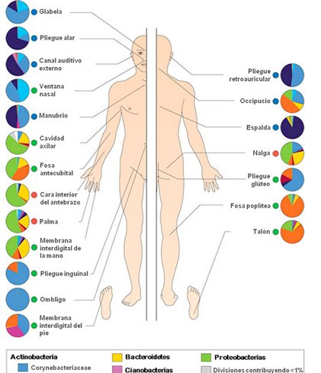
La superficie de la piel normal se encuentra colonizada por flora bacteriana, fúngica y parasitaria
(protección y barrera cutánea)

Slide 3
MICROBIOTA CUTÁNEA
Varía de un individuo a otro según la edad, el sexo, los factores genéticos, los factores físicoquímicos (humedad, pH, temperatura, contenido lipídico de la piel), el entorno (clima, localización geográfica), el estilo de vida (higiene, productos cosméticos, condiciones socioeconómicas, etc.), así como el estado del sistema inmune, la existencia de enfermedades, la toma de medicamentos, etc.
También difiere en una misma persona, según el lugar (cara, axilas, espalda, etc.). Su desequilibrio está relacionado con enfermedades dermatológicas, como el acné, la psoriasis o la dermatitis atópica

Slide 4
FLORA RESIDENTE
FLORA TRANSITORIA
2 grandes grupos bacterianos, uno mayor, conformado por bacterias corineiformes y por estafilococos; así como un grupo menor, los micrococos y acinetobacter; flora fúngica de la familia de Malassezia y flora parasitaria -Demodex-
Bacterias gram (+) como Estreptococo del grupo A, Estafilococo aureus, y del género de Neisseria; flora fúngica como Candida albicans, la cual se considera patógena siempre que se aísla en piel.

Slide 5
ORGANISMOS CORINEIFORMES:
Bacilos gram (+), aerobios pleomórficos, lipofílicos.
Principales: corynebacterium, brevibacterium, dermatobacter y propionebacterium.
Propionibacterium: bacilos gram (+), anaerobios, lipofílicos y lipolíticos, que se encuentran colonizando los folículos pilosos y las glándulas sebáceas. P. acnes presenta mayor afinidad a piel cabelluda, frente y espalda, en 100% de adultos. P. avidum en áreas intertriginosas y P. granulosum, se ha encontrado en pequeñas áreas pilosas.
La flora parasitaria es escasa, principalmente representada por Demodex folicullorum, parásito saprófito que se localiza en folículos pilosos en número de 2-3, pero que puede llegar a ser patógeno

Slide 6
USO RACIONAL MEDICACIÓN TÓPICA
MÉDICAMENTO TÓPICO
2 componentes:
Fármaco o principio activo (antibiótico, antifúngico, antiinflamatorio, queratolítico)
Excipiente o vehículo:
Sustancia donde va disuelta el ppio activo y lo transporta a la capa córnea de la epidermis. Se obtiene mezclando diversas proporciones de AGUA, GRASAS y POLVO
Cremas y leches
Unguentos y pomadas
Lociones
Soluciones
Formulaciones más o menos acuosas y más o menos aceitosas./grasosas
Solventes: parabenos/proponilglicol
¡Determinan fecha de vencimiento de los productos, y las alergias!!!!

Slide 7
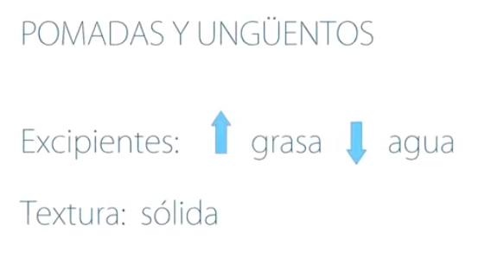
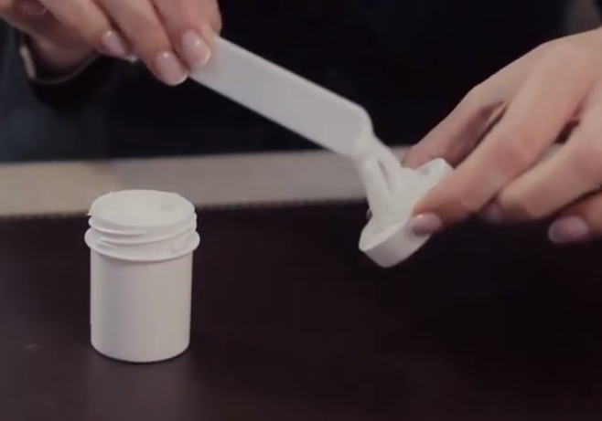
Ej: ungüento con eritromicina para la prevención de la oftalmía del RN
(El ungüento es más sólido que la pomada)

Slide 8

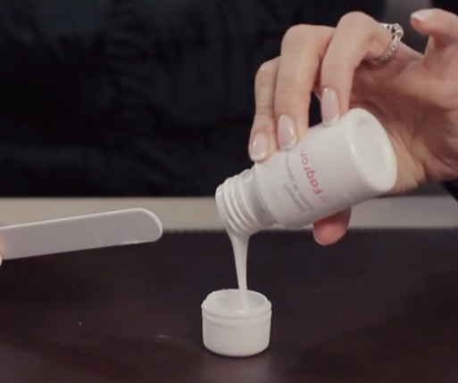
Tienden estratificarse o separarse después de un reposo prolongado
¡AGITAR para homogeneizar!

Slide 9
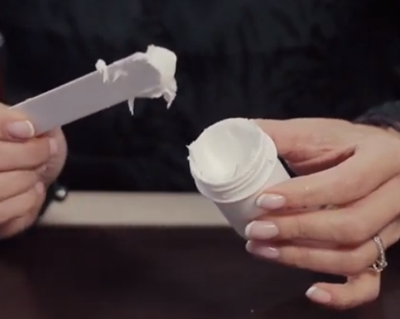
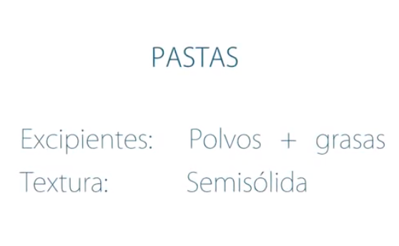

Slide 10
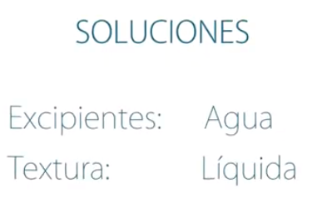
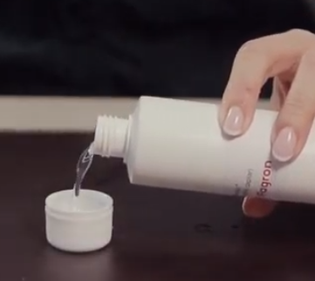

Slide 11
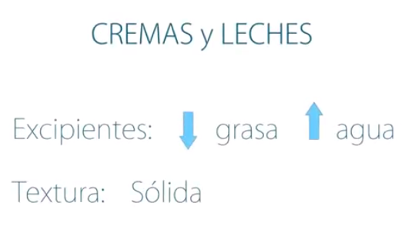
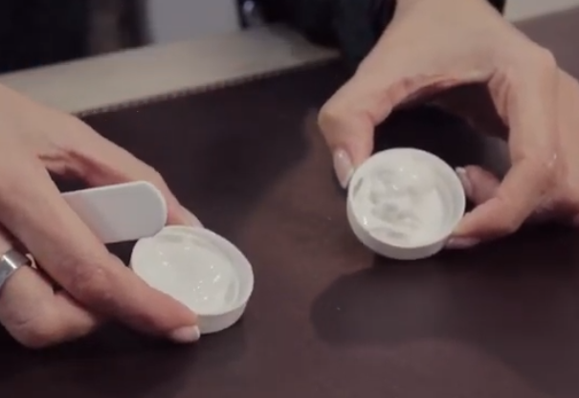
Predomina el agua sobre las grasas.
La textura de las cremas es mucho más densa que la de la leche.

Slide 12
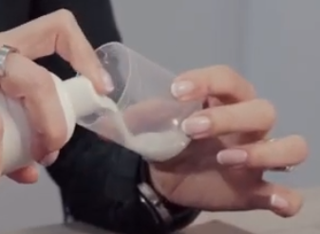

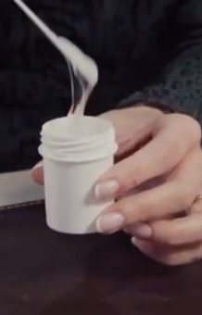
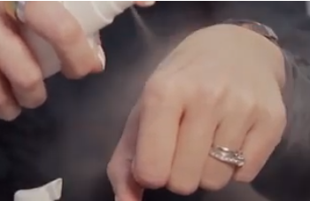

Slide 13
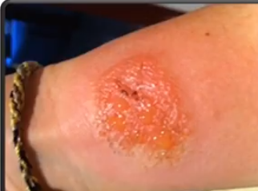
Vehículos adecuados según el tipo de lesión
Lesiones agudas.
Húmedas - exudativas
Fórmula ACUOSA
Lociones
Fomentos
Pastas al agua
Soluciones y polvos
En pieles irritadas conviene utilizar ungüento (forma película). Ej: unguentos de clobetasol – hidrocortisona

Slide 14
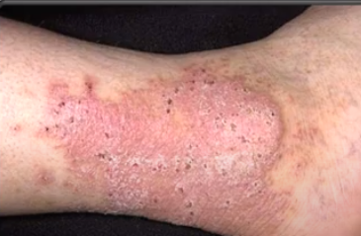
Vehículos adecuados según el tipo de lesión
Lesiones CRÓNICAS.
Costras muy secas
Emulsión aceite-agua
POMADAS
UNGUENTOS
Lesiones secas: conviene tratarlas con productos abundantes en grasa, con poca agua

Slide 15
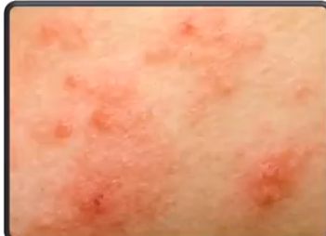
Vehículos adecuados según el tipo de lesión y región de la piel
Lesiones subagudas
Costras muy secas
Emulsión agua-aceite:
CREMAS
LECHES

Slide 16
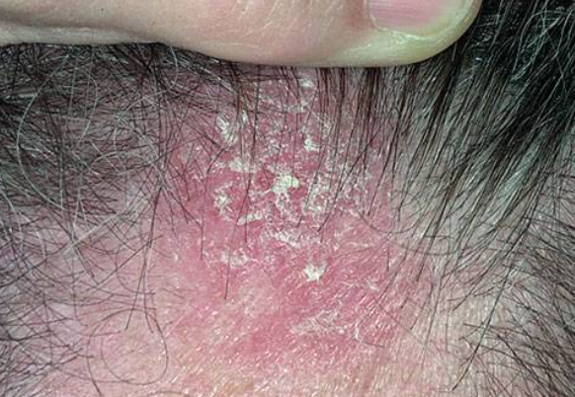
Vehículos adecuados según el tipo de lesión y región de la piel:
ZONAS PILOSAS
Espumas Geles Lociones

Slide 17
CORTICOIDES TÓPICOS

Slide 18
USO RACIONAL
No son fármacos curativos, su acción es solamente sintomática; por lo que al suspender el tratamiento puede producirse una reacción de rebote que exacerbe la lesión. Su indicación es el alivio sintomático y la eliminación de los signos cuando otras medidas, virtualmente menos agresivas, no son eficaces
Los corticosteroides no son eficaces en el tratamiento de: urticaria aguda o crónica, mastocitosis cutánea, acné vulgar, rosácea, dermatitis periorificial, queratosis pilar, psoriasis ungueal, ictiosis. Pueden empeorar las lesiones ulceradas o infectadas. En el caso del prurito sólo son beneficiosos si la causa es la inflamación.

Slide 19
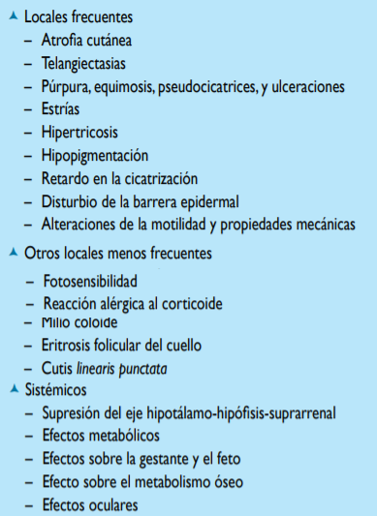
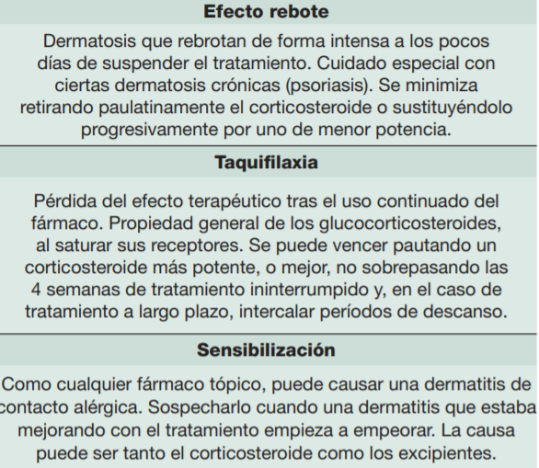
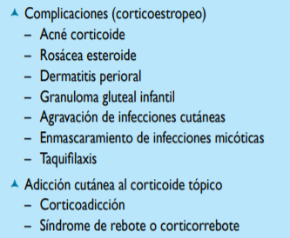
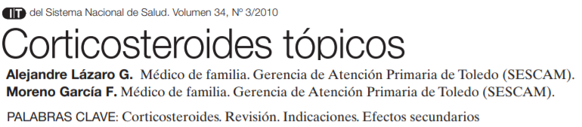

Slide 20
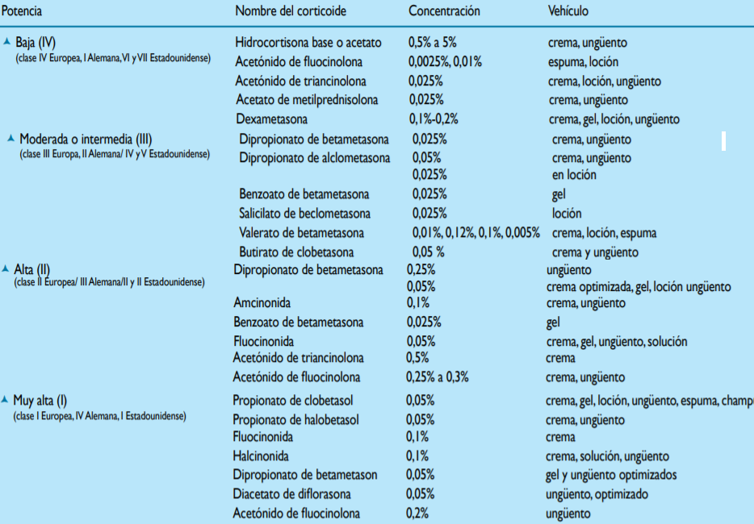
Potencia corticoides tópicos

Slide 21
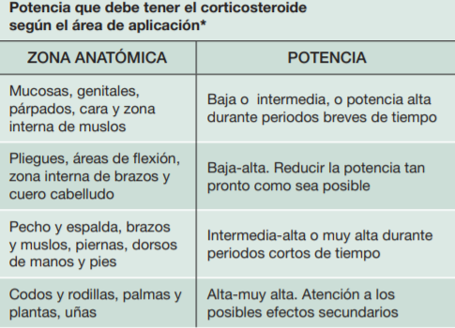
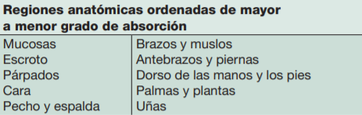
CORTICOIDES TÓPICOS

Slide 22
Uso racional medicación sistémica

Slide 23
TRATAMIENTO DEL PRURITO
En muchísimas dermatosis y trastornos como la piel seca o xerosis, el eccema atópico, la urticaria y las infestaciones.
También puede ser manifestación de alteraciones sistémicas como neoplasias, insuficiencia renal crónica y enfermedad hepatobiliar.
El tratamiento del prurito varía en gran medida con el trastorno primario.

Slide 24
Xerosis: suelen ser suficientes las medidas generales consistentes en la aplicación abundante de emolientes.
Trastornos inflamatorios (dermatitis atópica o por contacto, liquen simple crónico): pueden reaccionar mejor a glucocorticoides tópicos potentes o a la administración oral de antihistamínicos sedantes
útiles en el prurito histaminógeno
Colestasis: puede mejorar con colestiramina, ,el ácido ursodesoxicólico , ondansetrón o la rifampicina
Uremia: se trata con mayor efi cacia con radiación UVB.

Slide 25
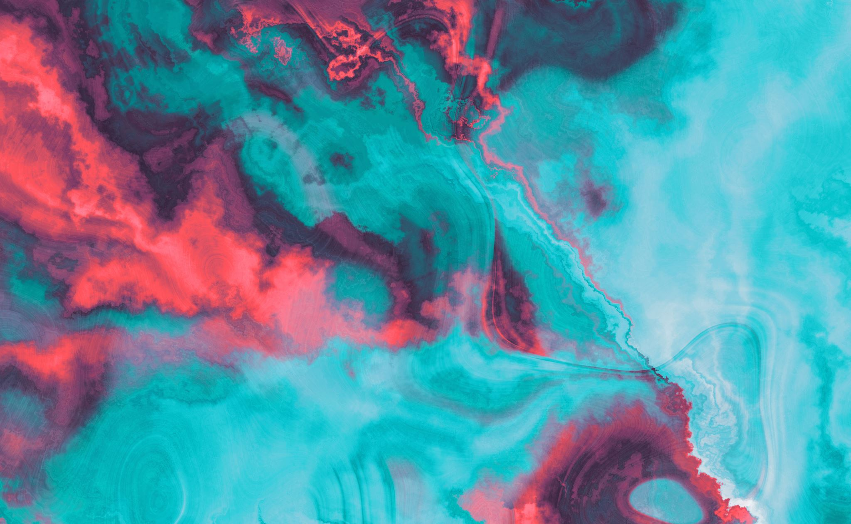
ANTIHISTAMÍNICOS
Receptores de histamina: H1 – H2 – H3- H4

Slide 26
PRIMERA GENERACIÓN
Atraviesan la barrera hematoencefálica, deprimen el sistema nervioso central (SNC), produciendo sedación.
CLORHIDRATO DE DIFENHIDRAMINA
CLORFENIRAMINA
DIMENHIDRINATO
HIDROXICINA
PROMETAZINA
CIPROHEPTADINA
No son completamente selectivos -R colinergicos, alfa adrenergicos, serotoninergicos, dopaminergicos
EA: somnolencia, sedación, sequedad de mucosas, visión borrosa, mareo, trastor­nos de la coordinación, constipación, aumento de reflujo gástrico, vómito, ­diarrea, malestar epigástrico, agi­ta­ción, nerviosismo, euforia, temblor, pesadillas, urticaria, suda­ción excesiva, escalofríos, visión borrosa, reacciones adversas cardiovasculares, retención y dificultad urinaria, fotosensibilidad.
La sedación generalmente transitoria y que puede desaparecer con el tratamiento continuado
El síntoma más común de la sobredosificación es la sedación excesiva.
Notes:
Generales: Urticaria, erupción cutánea, shock anafiláctico, fotosensibilidad, sudoración excesiva, escalofríos, sequedad de boca, nariz y garganta. Sistema cardiovascular: Hipotensión, dolor de cabeza, palpitaciones, taquicardia, extrasístoles. Sistema hematológico: Anemia hemolítica, trombocitopenia, agranulocitosis. Sistema nervioso: Sedación, somnolencia, mareos, disturbios en la coordinación motora, fatiga, confusión, agitación, excitación, nerviosismo, temblores, irritabilidad, insomnio, euforia, parestesias, visión borrosa, diplopía, vértigo, tinnitus, laberintitis aguda, neuritis, convulsiones. Sistema gastrointestinal: Malestar epigástrico, anorexia, náuseas, vómitos, diarrea, estreñimiento. Sistema genitourinario: Incremento en la frecuencia urinaria, dificultad para la emisión urinaria, retención urinaria, disturbios menstruales. Sistema respiratorio: Espesamiento de las secreciones bronquiales, opresión en el pecho o en la garganta, sibilancias, congestión nasal.

Slide 27
PRIMERA GENERACIÓN
CLORHIDRATO DE DIFENHIDRAMINA
Presentación: Comprimidos 25-50 mg x 30 / Jarabe 100mL-250mg) / Ampollas 5 y 10 ml
VM: 12 HS
Dosis adultos: 25-50 mg c/6-8hs Dosis máxima: 400mg/día Dosis pediátrica: 5mg/kg/día repartidos en 4 dosis diarias. Dosis máxima: 300 mg/día
NC: BENADRYL / ALLEGRATOP / AMODORMIN
CLORFENIRAMINA
Presentación: Comprimidos x 20 4mg – Jarabe 120mL VM: Dosis adultos: 4-10 mg/dosis. Oral cada 6-8 horas Dosis pediátrica: 0.2-0.4 mg/kg/día
NC: ALERGITRAT / DECIDEX / ALERGIDRYL
DIMENHIDRINATO
Presentación: comp 50mg x 12/24 Solución x 100ml Dosis adultos: 50-100mg 3-4 veces/día Dosis máx: 400mg/d Dosis pediátrica: Niños de 6 a 12 años: 25 - 50 mg (1/2 -1 comprimido) cada 6 a 8 horas, sin exceder los 150 mg/día (dosis máxima)
NC: DRAMAMINE / AGIRAX / VERTIGMINE / DR.AMIN

Slide 28
PRIMERA GENERACIÓN
HIDROXICINA
Presentación: Comprimidos/jarabe
Dosis adultos: 50 a 100 mg por día Dosis pediátrica: (niños de 30 meses a 15 años): 1 mg/kg/día
NC: ATARAX0NE
PROMETAZINA
Presentación: Comprimidos 25 mg X30 /Jarabe 25mg/5ml / Inyectable 50mg/2ml
Dosis adultos: 1 o 2 comprimidos hasta cada 4 veces/día Dosis pediátrica: 0,5 mg/kg/día
NC: FENERGAN / PROMETAZINA VANNIER /ROSTAZINA
CIPROHEPTADINA

Slide 29
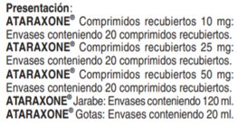
HIDROXICINA
Inhibidor competitivo (reversible) de los receptores H1.
La acción sedativa de la Hidroxicina parece deberse a la inhibición de la actividad de ciertas regiones subcorticales del sistema nervioso central (SNC). No es un depresor cortical. También tiende a inhibir las respuestas a la acetilcolina que son mediadas por receptores muscarínicos
INTERACCIONES:
Potencia los efectos del alcohol y otros medicamentos depresores del sistema nervioso
Debido a los efectos anticolinérgicos de la Hidroxicina, debe evaluarse el factor riesgo-beneficio en casos de predisposición o existencia de problemas uretroprostáticos y de glaucoma de ángulo estrecho
Los ancianos son particularmente susceptibles a los efectos anticolinérgicos de los antihistamínicos, tales como sequedad de boca, retención urinaria. Ajustar dosis según tolerancia individual.
Presentación: Comprimidos/jarabe
Dosis adultos: 50 a 100 mg por día
Dosis pediátrica: (niños de 30 meses a 15 años): 1 mg/kg/día

Slide 30
SEGUNDA GENERACIÓN
(ANTIHISTAMÍNICOS NO SEDANTES)
CETIRIZINA
Presentación: Comprimidos 10mg/jarabe / Solución oral gotas : 20 gotas=10 mg, 10 gotas=5 mg, 5 gotas=2,5 mg.
Dosis adultos y niñxs >12 años: 5-10mg/día Dosis pediátrica: 6 a 11 años: La dosis inicial sugerida es de 5 mg (10 gotas) a 10 mg (20 gotas) una vez por día // 2 a 5 años: La dosis inicial sugerida es de 2,5 mg (5 gotas) una vez por día // Niños de 6 a 23 meses de edad: La dosis inicial sugerida es de 2,5 mg (5 gotas) una vez por día
NC: CETIZINE / ALERGICAL / ALERNIX / ALIDIAL
LORATADINA
Presentación: Comprimidos 10mg x 10 o 30/ Jarabe Pediátrico 5 mg/5 ml
Dosis adultos y niñxs >12 años: 10mg/día Dosis pediátrica: Niños de 6 a 12 años: Con peso menor a 30 kg: 5 ml (5 mg) 1 vez por día; Con peso mayor a 30 kg:10ml (10 mg) 1 vez por día.
NC: AEROTINA – CLARYTINE – ALERGITRAT L

Slide 31
TERCERA GENERACIÓN
(METABOLITOS ACTIVOS DE LOS FÁRMACOS DE LAS GENERACIONES PRIMERA O SEGUNDA)
DESLORATADINA
Presentación: Comprimidos 5mg Jarabe
Dosis adultos y niños mayores de 12 años de edad: 1 comprimido recubierto (5 mg) una vez por día. Pacientes con insuficiencia hepática o renal: 1 comprimido recubierto (5 mg) en días alternos.
Dosis pediatría: 2-5 años 2-5ml/24hs 6-11 años: 5ml/24hs
VM larga. Menor sedación y menores efectos colinérgicos
NC: AERIUS – DELORAT - DESALER
FEXOFENIDINA
Presentación: comprimidos 60 – 120 – 180 mg
Dosis: 1 comprimido/día
NC: ALLEGRA – ALERFIDINE – ALERCAS -

Slide 32
CORTICOIDES SISTÉMICOS
HIDROCORTISONA
Comp 10mg / Fco Amp 100-500-1000mg
MEPREDNISONA
Presentación: Comprimidos VO 4,6 y 40mg / Gotas.
Dosis antinflamatoria adultos: 5-60 mg/día
Dosis pediatría: 0,5 a 2 mg al día por cada kg de peso
NC: DELTISONA / DELTACORT
DEXAMETASONA
Presentación: Comprimidos 0,5mg / inyectable 2ml/8mg / Fco. Got. X 5ml
Dosis: 0,75-1mg c/6hs
NC: DECADRON / DUODECADRON – inyectable de depósito- /BIOCORT

Slide 33
ANTIMICROBIANOS
ANTIFÚNGICOS (Fluconazol, itraconazol)
ANTIBIÓTICOS
(TMS, CP 1°G, Doxiciclina, metronidazol)
ANTIPARASITARIOS
(Ivermectina, permetrina 1%)

Slide 34
AGENTES QUERATOLÍTICOS
FÁRMACOS CONTRA TRASTORNOS HIPERQUERATÓSICOS
Callos/verrugas/xerosis intensas/acné
Ácido salicílico
Ácido glicólico
Urea

Slide 35
P E R L A S
"Ante lesiones en cavidad oral o labios, solicitar VDRL"
"En lesiones coleccionadas, pensar en SAMR. Trimetoprima-sulfametoxazol 400/1600 c/12hs"
"En las verrugas plantares se borra la huella digital"
"En la urticaria sin compromiso de la vía aérea, no tiene sentido fisiopatológico administrar corticoides. Debe siempre indicarse antihistamínicos, al menos por 20 días (vida media de la histamina)"
"En melasma, evitar la luz solar y la luz visible, utilizar protector solar siempre. Para la hiperpigmentación, utilizar maquillaje y durante la noche crema blanqueadora"
"El carcinoma basocelular multifocal crece hacia los costados. La biopsia debe realizarse mediante resección amplia de márgenes para dejar piel libre de lesión"
"En el lupues eritematoso discoide sólo se lesiona la piel"
"La descamación de la placa madre de la Pitiriasis rosada de Gibert es como la sal que queda en la orilla del mar cuando se retira la ola (collarete descamativo que no llega a la periferia de la lesión)"
"Las estrías pueden ser fisiológicas (por rápido crecimiento, como en el embarazo), o producidas por corticoides"
"En el granuloma los bordes no cierran. Para revivir los bordes, barrita de nitrato de plata (cáustico)"
"La rosácea es una dermatosis crónica del área centrofacial, dado por un estado vasomotor reaccional.Pueden observarse eritema, telangiectasias, pápúlas y pústulas (fase pseudoacneica, sin comedones), fimas y afectación ocular. Debe evitarse el calor, refrescar el cuello, y usar mucha crema, con o sin metronidazol al 1% ante la sospecha de colonización de los folículos pilosos por Demódex. Para frenar u evitar el brote, doxiciclina 100mg por 15 días o 100mg por 30 días, cada 12hs si mucho brote)."

Slide 36
P E R L A S
"El líquen plano simple genera mucho prurito. El rascado debe evitarse, porque perpetúa y cronifica las lesiones"
"La superficie de las lesiones de la queratosis seborreica es similar a la del brócoli o el cerebro. Pueden utilizarse shampoos en el cabell –pitiriax y/o eumicel. Venta libre-)"
"Nevo pilus: como huevo de tero"
"Tratamiento de la onicomicosis: pulsos semanales de itraconazol. Itraconazol 200mg/día 1 semana sí, 3 no, por 6 meses"
"La duración del tratamiento de la onicomicosis dependerá de la velocidad de crecimiento de las uñas, que a su vez depende en gran medida dela edad. A menor edad del paciente, mayor velocidad de crecimiento de las uñas, menor duración de tratamiento. Generalmente, mínimo son 6 meses"
"Queratosis actínica: lesión premaligna. Crema con inmunomodulador --> 5-F-uracilo –efudix-"
"Lupias: quistes sebáceos en cuero cabelludo, hereditarios, que generan área de alopecía. También llamado quiste triquilemal. Tienen olor a pata, siendo el tratamiento la resección quirúrgica"
"Alopecías: focal o difusa. En pediátricos pensar en tiñas, tricotilomanía, alopecía areata. En adolescencia y adultez, pensar en alopecía cicatrizal en el acné de cuero cabelludo. Ante alopecía no inflamatoria focal en un adulto sano, pensar en alopecía areata (tratamiento, clobetasol locíon, minoxidil al 5%). No hay alopecía por hongos en la adolescencia; si es, pensar inmunodepresión y estudiar.
PLaca alopécica en el recién nacido: aplasia cutis, nevo sebáceo de Jaddashon, nevo hipoplásico piloso. En ancianos, pensar en fármacos (alopecía con patrón en habras), MTS, sifilis 3°"

Slide 37
P E R L A S
"La micosis fungoide es un tumor de células T benignas"
"Lesión purpúrica en MMII, sobre territorio varicoso, pensar dermatitis ocre purpúrica y pigmentaria"
"Eritema ab ígnea: livedo pigmentada por exposición al calor (+++radiadores). Distinta de la lívedo reticularis, lívedo purpúrica y lívedo vascular. El interrogatorio es clave"
"Queratosis pilar o folicular: motivo de consulta muy frecuente. ++ en cara externa de brazos y en muslos. Debido a sequedad de piel --> tratamiento con cremas hidratantes"
"Los acrocordones son pólipos benignos de la piel. Asociación con acantosis nigricans"
"Lentiginosis en labios y axilas: peugé"
"El tratamiento de la pitiriasis versicolor es con shampoo de ketoconazol (lavar cara, frente, pecho y espalda), y si son muchas lesiones 15 días de itraconazol 100mg/día. La etiología de la pitiriasis versicolor es la misma que la de la caspa: Malazzesia Furfur"
"El vitiligo se presenta periorificial y en superficies de extensión. Fenómeno de Koebner +
Para la repigmentación puede darse clobetasol 1 mes (las primeras dos semanas 2 veces/día, las últimas dos semanas sólo a la noche)"
"En el diagnóstico de la dermatitis atópica, importa más la topografía de las lesiones que la lesión elemental (puede ser cualquier lesión elemental)."
"En dermatitis atópica, es útil indicar vaselina en cuello y labios"
"En los brotes de dermatitis atópica está indicado el uso de corticoides (corteroid 0.6, o 1.2 mg. Betametasona comprimidos), y antihistamínicos (hidroxcicina 10-25-50mg, Ataraxone, medio a la mañana, uno a la noche)"
"El nevo halo es causa de alopecía"
"Siempre deben tenerse presentes las interacciones medicamentosas, en especial la de antihistamínicos con psicofármacos"
"A los parásitos de la región centrofacial, se los combate con: lavado con antisépticos a la mañana (Atopix espuma), y metronidazol +crema hidratante a la noche"

Slide 38
P E R L A S
"El nevo sebáceo de Jaddason es congénito, y crece en la adolescencia, siguiendo las líneas de Blasko. Tiene 3 componentes: epidérmico (crece), hipodérmico piloso (deja placa alopécica), y sebáceo"
"El acné corticoideo es monomorfo (se presenta de golpe en sujetos sin antecedentes de acné)."
"La corticodependencia y el corticodaño es frecuente. Ante piel brillante y fina, lesiones monomorfas (ej pústulas), : interrogar sobre uso de cremas en la cara"
"La glándula sebácea tiene receptores para corticoides. Se desequilibra la flora de la piel del rostro. Cuanto más tiempo y más fuerte la crema,tardará más tiempo en reestablecerse el equilibrio. Debido a que primero se recupera Propionibacteria Acnes (folículo) y el parásito Demódex, se dan tetraciclinas + metronidazol. Las tetraciclinas tienen además acción antiinflamatoria".
"El síndrome de Ekbom es un delirio de parasitosis, monosintomático. Se sospecha en personas sin antecedentes psiquiátricos que consultan por prurito repetidas veces; debe escucharse atentamente el relato del síntoma, y sospecharse ante lesiones secundarias por rascado. Manejo complejo. Mejora con antipsicóticos"
"Placa en psoriasis: frecuentemente sin borde sobreelevado (a diferencia de micosis)"
"En psoriasis puede haber compromiso ungueal y artitis monoarticular"
"Ante tiña cruris, evaluar metabolismo de la glucosa (asociación con DBT). Tratamiento con Itraconazol 100mg/día, luego de comer, por 15 días"
"El eritema anular centrífugo es diagnóstico diferencial de tiña cruris. No pica, dura años, va y viene, y aunque no es un hongo responde bien al itraconazol"
"Los quistes de milium se deben a sequedad en la piel. Según la glándula afectada se denominan distinto: glándulas de Tyson en el prepucio, glándulas de Montgomery en el pezón"
"La miliaria o la sudamina no se produce más allá de los 15 días de vida. Es una reacción por sudación (obstrucción conductos)
"Las alergias alimentarias son infrecuentes y tienen poco impacto en la piel. Sospecharlas si se acompaña de síntomas gastrointestinales. El tratamiento es la dieta de exclusión: nada industrial, no colorantes ni conservantes (jugos, fiambres)"

Slide 39
P E R L A S
"Menopausia y piel: brotes"
"Eritema nodoso: pensar infecciones de la cabeza a los pies. ++Streptococo. Laboratorio: GB con fórmula leucocitaria, ASTO, VSG
Otras causas: colagenopatías/vasculitis. Frecuente como primera manifetación de la sarcoidosis. ¡Por eso siempre se biopsia! Tratamiento: AINEs y reposo.
"Un esquema útil de antihistamínicos:
-A la mañana cetirizina
-Al mediodía, fexofenidina
-A la noche, ataraxone
Por tres semanas"
"Neurofibromatosis: > 5 manchas café con leche"
"El neurofibroma plexiforme tiene una consistencia única"
"Jabón cremoso para dermatitis atópica, jabón de ropa o de glicerina para el acné y la dermatitis seborreica"
"Las fístulas odontógenas pueden producir lesión eritematosa en piel. La localización y los antecedentes odontológicos orientan al diagnóstico"
"VHS: Aciclovir 2g/día (Presentación 400mg: 5 comprimidos días, por 7-10 días)
VHZ o VHS en paciente inmunodeprimido: Aciclovir 4g/día"
"Alopecía en habras (como pisadas de nieve): pensar en sífilis"
"El fibroma plantar postraumático responde a corticoides infiltrados , a diferencia del granuloma donde predominan macrófagos"
"La saliva es irritante y puede producir dermatitis de contacto irritativa"
"Foliculitis de cuero cabelludo: doxiclina 1 cada 12hs por 1 mes. Puede usarse crema de betametasona 3 a 4 veces al día en lesiones en piel (pápulas pruriginosas)"
"Fototipos bajos: CA basocelular"

Slide 40
P E R L A S
"Eccema numular: forma de dermatitis atópica"
"Control postmelanoma:
cada tres meses el primer año
cada 6 meses el segundo año"
"Verrugas genitales: se tratan. Crema de imiquimod 2 veces al día hasta que inflama (mañana y noche"
"Impétigo: mupirocina ungüento / ácido fusídico"
"Granulomas por cuerpo extraño o granuloma piógeno: más frecuente en piel acral. Frecuente en uña"
"Forunculosis: doxiciclina si forúnculos subintrantes y múltiples localizaciones. Cefadroxilo si supura"
"Liquen nítidus: piel seca"
"El eritema pérneo (sabañones) es más frecuente en hallux. Genera prurito y puede generar dolor punzante. Se debe a la combinación de frío + sedentarismo. Tto: calor, abrigo, y crema con clobetasol si duele. "
"En urticaria con compromiso de la vía aérea, adrenalina sc en jeringas de 1mL administrada de a 0.3mL hasta lograr efecto"
"En acné, debe preguntarse relación con el ciclo menstrual y posibilidad de embarazo. Análisis de hormonas"
"El tratamiento del acné involucra queratinolíticos, astringentes y antisépticos, y en casos seleccionados tratamiento sistémico con antibiótico o

Slide 41
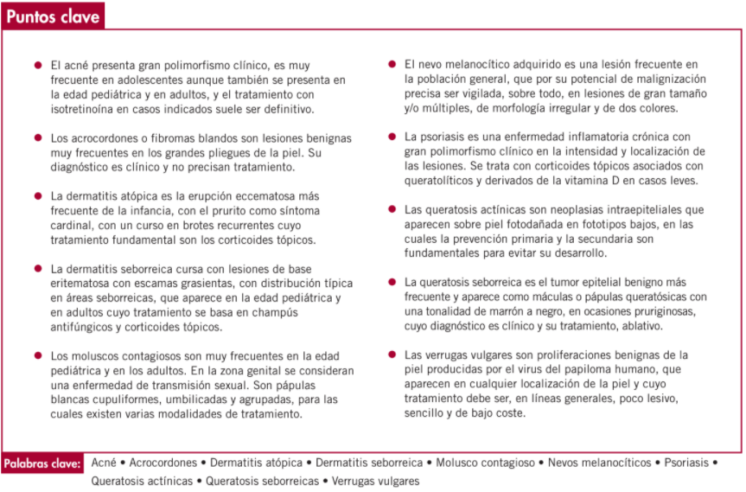
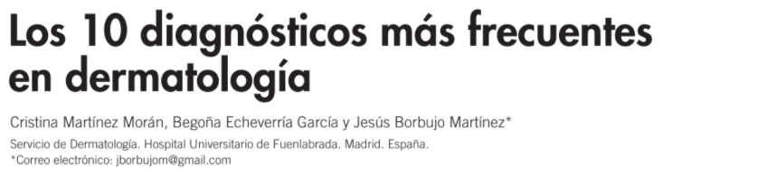

Slide 42
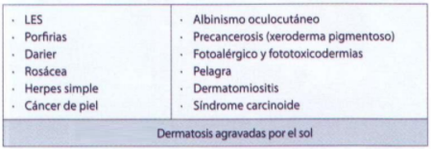
Dermatosis relacionadas con la exposición solar y la sequedad cutánea
Prurigo actínico
Melasma
Dermatitis atopica
Rosácea

Slide 43
FUTUROS ENCUENTROS/clases
DERMATOSIS FRECUENTES EN EL RECIÉN NACIDO
DERMATOSIS FRECUENTES EN LA INFANCIA Y ADOLESCENCIA. DERMATITIS ATÓPICA/ACNÉ.
DERMATOSIS EN EL ADULTO MAYOR

Slide 44
DERMATOSIS FRECUENTES EN EL RECIÉN NACIDO

